Slide 1
Session 4.2 – Annotation
BU-ISCIII
Unidades Comunes Científico Técnicas – SGSAFI-ISCIII
11 al 15 Noviembre 2024
4ª Edición
Programa Formación Continua, ISCIII

Slide 2
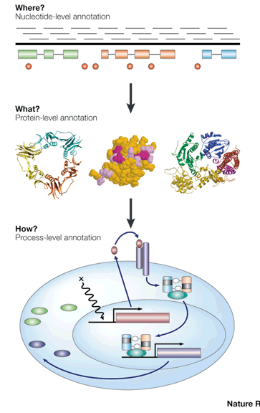
Annotation
Genome annotation is the process of attaching biological (and positional) information to sequences. It consists of three main steps:
identifying portions of the genome that do not code for proteins
Identifying coding elements on the genome, a process called gene prediction
attaching biological information to these elements
https://galaxyproject.github.io/training-material/topics/genome-annotation/tutorials/genome-annotation/tutorial.html
Lincoln Stein, 2001. Nat.Review
Notes:
La anotación de genomas es un proceso fundamental en bioinformática que nos permite agregar información biológica y posicional a las secuencias de ADN. Este proceso implica tres pasos principales:
Primero, identificamos las regiones del genoma que no codifican proteínas. Estas áreas pueden incluir secuencias reguladoras, intrones o secuencias intergénicas, que son importantes para entender la estructura y funcionalidad completa del genoma, aunque no se traduzcan en proteínas directamente.
Luego, pasamos a la identificación de los elementos que sí codifican proteínas, en un proceso que llamamos predicción de genes. Esto es crucial para detectar las áreas del genoma que contienen información para producir proteínas.
Finalmente, añadimos información biológica a estos elementos identificados. Esto puede incluir funciones de las proteínas codificadas, su papel en la biología del virus o la localización de esos genes en el contexto del genoma completo.
Este proceso de anotación nos permite entender mejor cómo funciona el genoma viral y cómo se organiza, facilitando futuras investigaciones o aplicaciones terapéuticas.

Slide 3
Main categories
Structural annotation – Positions of genomic features along the genome. Finding genes and other biologically relevant sites with specific locations but unknown function
ORFs
Coding sequences(cds)
Promoters and regulatory regions
Functional annotation – Assigning functions to features. Elements used in database searches to attach biologically relevant information to whole sequence and individual objects.
Notes:
Para entender bien la anotación de genomas, es importante saber que se divide en dos tipos: la anotación estructural y la anotación funcional.
La anotación estructural tiene como objetivo identificar las posiciones específicas de genes y otros sitios relevantes biológicamente que tienen ubicaciones específicas en el genoma, aunque su función aún no sea clara. Esto incluye elementos como:
ORFs (marcos de lectura abiertos), que son posibles áreas del genoma donde podría estar codificada una proteína.
Secuencias codificantes o CDS, que son las regiones específicas que contienen las instrucciones para sintetizar proteínas.
Promotores y regiones reguladoras, que son secuencias que ayudan a regular la expresión de los genes. Estos elementos son cruciales porque influyen en cuándo y cómo se expresan los genes en el virus.
La anotación funcional tiene como objetivo la asignación de funciones a esos elementos estructurales. Es decir, una vez identificados estos elementos estructurales, los usamos para realizar búsquedas en bases de datos y asociarles información biológica relevante, tanto para la secuencia completa como para elementos individuales. Con esto, podemos obtener datos sobre la función de ciertos genes, las posibles proteínas que codifican y cómo estos elementos contribuyen al ciclo de vida del virus. La anotación funcional a menudo proviene del análisis de dominios proteicos o, en raras ocasiones, de datos experimentales
En resumen, la anotación estructural nos ayuda a ubicar las partes importantes del genoma, mientras que la anotación funcional nos permite entender el rol biológico de estas partes.

Slide 4
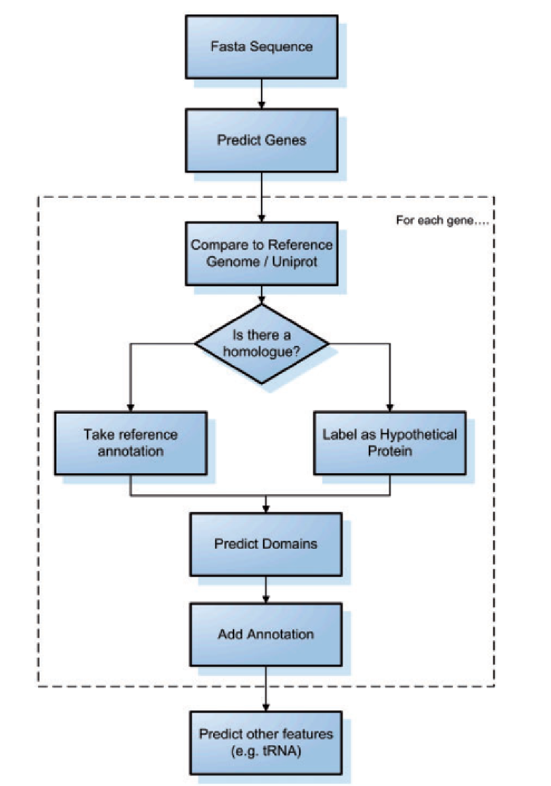
Automatic annotation
Exponential submission of genomes
Databases
Uniprot
RefSeq
Encyclopedia of DNA elements (ENCODE)
Entrez Gene
Ensembl
GENCODE
Gene Ontology Consortium (COGs)
GeneRIF
KEGG
Vertebrate and Genome Annotation Project (Vega)
Pfam
etc
https://www.ncbi.nlm.nih.gov/books/NBK20253/#!po=3.12500
Notes:
Hoy en día, la anotación de genomas es un proceso que se realiza, en gran parte, de manera automática debido a la enorme cantidad de datos genómicos que se generan, especialmente con la creciente secuenciación de genomas. Cuando subimos una secuencia de ADN a una base de datos como NCBI, se inicia un proceso de anotación automática. En primer lugar, se predicen los genes y se realiza una búsqueda de homólogos en bases de datos como Uniprot. Si se encuentra un homólogo, la información funcional del gen anotado se propaga a nuestra secuencia, permitiéndonos inferir una posible función. Sin embargo, si no hay un homólogo claro, el gen puede anotarse como una 'proteína putativa' o 'proteína sin función conocida'.
Además de la predicción de genes, se buscan otros elementos genómicos comparando nuestra secuencia con otras bases de datos relevantes, que contienen información de:
Uniprot y RefSeq, bases de datos de secuencias y anotaciones.
ENCODE, que contiene información sobre elementos reguladores en el ADN.
Pfam, que proporciona información sobre dominios proteicos.
Gene Ontology y GeneRIF, que clasifican genes por su función biológica.
KEGG, que ofrece datos sobre rutas metabólicas y funciones.
Otras bases de datos como Entrez Gene, Ensembl, GENCODE, Vega, entre muchas otras.

Slide 5
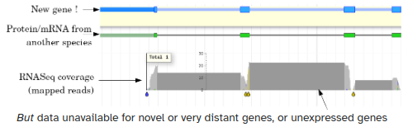
Automatic annotation
Two strategies for identifying coding genes:
Evidence: Sequence alignment to find known protein sequences in the contigs
transfer the annotation
will miss proteins not present in your database
may miss partial proteins
training.galaxyproject
Notes:
Existen dos estrategias principales para identificar las regiones codificantes de un genoma durante la anotación automática:
Por evidencia: Alineación de secuencias: Esta estrategia consiste en alinear nuestra secuencia contra secuencias de proteínas conocidas en bases de datos y transferir la anotación de estas secuencias encontradas a nuestras secuencias. Sin embargo, esta estrategia tiene limitaciones:
solo podemos anotar aquellas proteínas que ya están presentes en las bases de datos, por lo que perderemos proteínas que no tengan homólogos conocidos.
Además, es posible que se pierdan proteínas parciales, ya que la alineación podría no detectar toda la secuencia codificante.

Slide 6
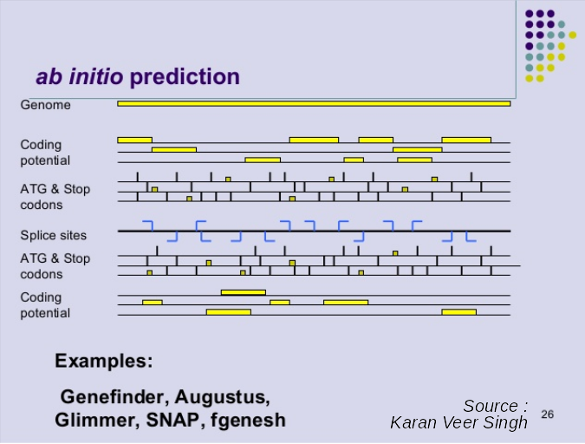
Automatic annotation
Two strategies for identifying coding genes:
Ab initio gene finding o find candidate open reading frames:
Build model of ribosome binding sites
predict coding regions
may choose the incorrect start codon
may miss atypical genes, overpredict small genes
training.galaxyproject
Notes:
Existen dos estrategias principales para identificar las regiones codificantes de un genoma durante la anotación automática:
Anotación ab initio: En esta estrategia, buscamos open reading frames (ORFs) o marcos de lectura abiertos, prediciendo las regiones que podrían codificar proteínas. Para ello,
se construyen modelos de sitios de unión de ribosomas y se intentan predecir las regiones codificantes.
Sin embargo, también tiene limitaciones:
una de las dificultades principales es elegir correctamente el codón de inicio, ya que puede ser erróneo.
Además, es común que se identifiquen genes que en realidad no codifican proteínas funcionales o que se sobrestimen los genes pequeños, es decir, que se detecten más genes de los que realmente existen.
Ambas estrategias tienen sus ventajas y limitaciones, y a menudo se combinan para mejorar la precisión de la anotación.

Slide 7
Automatic annotation
tRNA: easy to find and annotate: anti-codon
rRNA: easy to find and annotate: 5s 16s 23s
CDS: straightforward to find candidates
false positives are often small ORFs
wrong start codon o partial genes
Pseudogenes
assigning function is the bulk of the workload
Notes:
Durante la anotación automática, también se identifican y anotan otras regiones del genoma como las que codifican para tRNA, rRNA y CDS. Aunque en virus no haya tRNA o rRNA
Las regiones que codifican para tRNA son fáciles de encontrar y anotar debido a la presencia de un anticodón característico en su secuencia, siguen patrones bien establecidos.
rRNA: De manera similar, las regiones que codifican para rRNA, como el 5S, 16S y 23S, también son fáciles de identificar y anotar. Estas secuencias se encuentran en muchas bases de datos y su estructura es bien conocida, lo que facilita su anotación automática.
CDS (Secuencias Codificantes): Identificar candidatos para genes codificantes es más directo, ya que se basan en la predicción de marcos de lectura abiertos (ORFs). Sin embargo, uno de los problemas más comunes:
muchos ORFs pueden ser falsos positivos, especialmente cuando se detectan pequeños ORFs que no representan proteínas funcionales.
Además, puede haber errores con el codón de inicio o genes parciales que no se expresan correctamente.
Pseudogenes: Estos son genes que han perdido su función a lo largo de la evolución. Aunque se pueden identificar, asignarles una función es más complicado, ya que estos genes están en desuso y no producen proteínas funcionales.
Finalmente, asignar la función de los genes es la parte más compleja del proceso de anotación, ya que requiere comparar la secuencia de proteínas y buscar información biológica detallada en bases de datos, lo que involucra mucha interpretación y análisis.
En resumen, mientras que la identificación de las regiones codificantes y la detección de ciertos tipos de RNA es relativamente sencilla, la asignación de funciones a estos elementos es la parte más laboriosa y desafiante de la anotación."

Slide 8
Automatic annotation: limitations
If sequence homologous are found, may not be functional homologous
If no homology found- limited information can be inferred
Incorrect annotation can be propagated when similarity is over part on sequence not used in annotation
Multidomain proteins (HMM)
Inconsistent annotation (Different names, same protein)
Same gene name, different product name
Spelling mistakes
Looking for new genes, not present in DDBB
Expression experiments / Manual annotation needed
Richardson and Watson. Briefings in Bioinformatics. 2012
Notes:
Al igual que hemos mencionado antes, la anotación automática tiene varias limitaciones importantes que deben tenerse en cuenta:
Homología de secuencia vs. homología funcional: Si encontramos un homólogo en las bases de datos, significa que existe una secuencia similar, pero esto no garantiza que ambas proteínas tengan la misma función biológica. Puede que la secuencia sea similar, pero la proteína podría realizar una función diferente en el genoma.
Falta de homología: Si no encontramos homología en las bases de datos, solo podemos inferir que se trata de una 'proteína hipotética' sin una función definida.
Propagación de información incorrecta: Cuando se utiliza solo una parte de la secuencia para hacer la anotación, se corre el riesgo de propagar información incorrecta. Esto puede ocurrir, por ejemplo, en proteínas multidominio, donde la homología en un dominio puede no implicar que toda la proteína tenga la misma función.
Anotaciones inconsistentes: A veces, diferentes bases de datos utilizan diferentes nombres para la misma proteína, lo que puede generar confusión. Incluso puede ocurrir que un mismo gen tenga diferentes nombres de producto dependiendo de la base de datos o el tipo de análisis realizado.
Errores tipográficos: Los errores en la escritura de nombres de genes o proteínas también pueden generar problemas en la anotación, afectando la precisión de la información.
Limitaciones de las bases de datos: Las bases de datos solo contienen la información que ha sido previamente registrada, por lo que si un gen o proteína no está representado en ellas, no se podrá anotar correctamente.
Necesidad de más información biológica: Para mejorar la precisión de la anotación y curación de proteínas, a menudo es necesario realizar experimentos de expresión o llevar a cabo una anotación manual que complemente la información que no puede ser inferida automáticamente.
En resumen, la anotación automática es útil, pero tiene limitaciones, especialmente cuando la información disponible en las bases de datos no es suficiente o precisa. Es importante contar con datos experimentales adicionales y la validación manual para mejorar la calidad de la anotación y asegurar que la información asignada a los genes y proteínas sea correcta

Slide 9
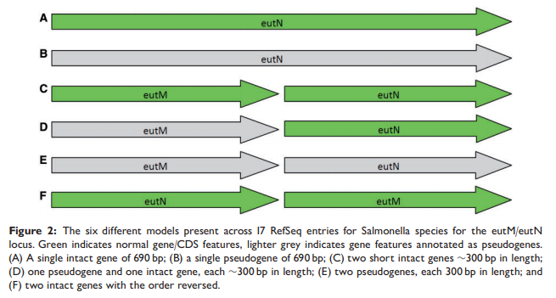
Automatic annotation: limitations
Inconsistent annotation
Salmonella typhi CT18 (NC_003198) and Salmonella typhi Ty2 (NC_004631) there is a single ORF of 690 bp
Richardson and Watson. Briefings in Bioinformatics. 2012
Notes:
Un problema importante en la anotación automática es la inconsistencia en la asignación de genes, especialmente cuando se identifican eventos como fusiones génicas. Un ejemplo ilustrativo de esta inconsistencia se observa en las anotaciones del gen eutN en 17 entradas de RefSeq para especies de Salmonella. Este gen, de 690 nucleótidos, tiene variaciones notables en la anotación dependiendo del grupo que la realizó.
En algunos casos, eutN aparece como un pseudogen (en gris en la diapositiva), mientras que en otros se muestra como un gen completo. Además, en muchos genomas de Salmonella, se observa un codón de stop en la secuencia, que rompe el gen en dos proteínas separadas. Dependiendo de la anotación, estas dos partes pueden interpretarse como:
Dos genes cortos normales
Un pseudogen y un gen funcional (CyD)
Dos pseudogenes
Dos genes completos funcionales
Este problema surge porque la anotación la realizan distintos grupos de investigación que suben sus resultados a bases de datos. Las metodologías, criterios de calidad, y programas utilizados pueden variar, lo que resulta en interpretaciones diferentes de una misma secuencia. Esto destaca la importancia de armonizar los criterios de anotación y la necesidad de una curación manual, especialmente en genes con variabilidad estructural o funcional, para reducir errores y asegurar consistencia en las bases de datos

Slide 10
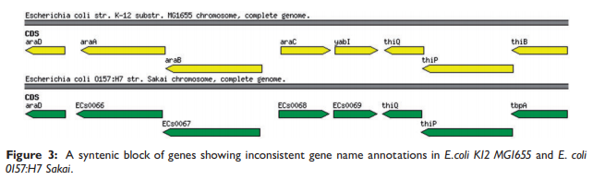
Automatic annotation: limitations
Inconsistent annotation
These two regions are more than 97% identical at the nucleotide level; however, the annotation differs considerably.
While E. coliK12MG1655 contains features with gene names araA, araB and araC, the equivalent features in E. coli 0157:H7 Sakai do not have those gene names and have been assigned uninformative locus tags
Richardson and Watson. Briefings in Bioinformatics. 2012
Notes:
Un ejemplo más de las limitaciones de la anotación automática es la inconsistencia en la asignación de nombres de genes, incluso cuando la similitud entre las secuencias es alta. En el caso de dos cepas de Escherichia coli, E. coli K12 MG1655 y E. coli O157 Sakai, existe una región en ambos genomas con una identidad de más del 97% a nivel de nucleótidos. Sin embargo, las anotaciones difieren significativamente.
En E. coli K12 MG1655, las funciones están claramente anotadas con nombres de genes específicos, como araA, araB y araC. Sin embargo, en la cepa E. coli O157 Sakai, estos genes no conservan sus nombres y, en su lugar, se han asignado locus tags poco informativos, que no facilitan la identificación de su función.
Este ejemplo muestra cómo la información funcional se puede perder durante el proceso de anotación cuando no se asegura una transferencia adecuada de nombres de genes entre secuencias similares. Esto subraya la importancia de tener una anotación coherente, especialmente en regiones de alta identidad, para evitar que se omita información útil en los datos genómicos.

Slide 11
Automatic annotation: limitations
Spelling mistakes
There are 128 proteins in UniProt that contain the word ‘syntase’, an incorrect spelling of the word ‘synthase’
If a user was to visit any of these databases and search for ‘dihydrofolate synthase’ the misspelled entries would be omitted from the search results
Richardson and Watson. Briefings in Bioinformatics. 2012
Notes:
Otro problema frecuente en la anotación automática es la presencia de errores de escritura en los nombres de las proteínas, lo cual introduce inconsistencias en las bases de datos y afecta la precisión de las búsquedas. Por ejemplo, en UniProt existen 128 proteínas anotadas con el nombre ‘syntase’, una ortografía incorrecta de ‘synthase’.
Este tipo de error tiene implicaciones importantes: si un usuario realiza una búsqueda en las bases de datos utilizando el término correcto, como ‘dihydrofolate synthase’, no encontrará las entradas que contienen la palabra mal escrita. Esto significa que estos errores ortográficos pueden causar la omisión de entradas relevantes en los resultados de búsqueda, lo cual dificulta el acceso a la información completa y precisa en las bases de datos genómicas.

Slide 12
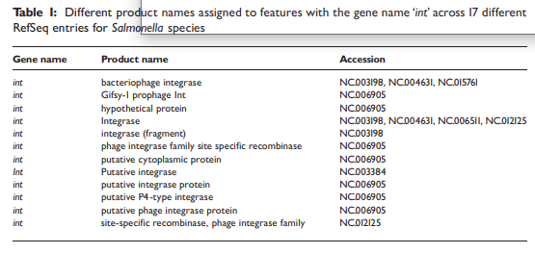
Automatic annotation: limitations
‘Same gene name, different product name’
The NCBI validation software specifically highlights when this occurs intra-genomically with the description ‘Same gene name, different product name’
Richardson and Watson. Briefings in Bioinformatics. 2012
Notes:
Otro tipo de inconsistencia que se puede encontrar en la anotación automática es el uso del mismo nombre de gen para diferentes productos génicos dentro de un mismo genoma. Esto significa que, aunque dos productos génicos tengan el mismo nombre de gen, sus funciones o características pueden variar.
El software de validación de NCBI identifica específicamente este problema, y lo marca con la descripción ‘Same gene name, different product name’. Este tipo de inconsistencia puede generar confusión, ya que dificulta la interpretación y comparación de los datos genómicos al no quedar clara la relación entre el gen y el producto génico asociado.

Slide 13
Automatic annotation: limitations
Hypothetical proteins
These may be real genes with no known function or they may be artifacts of the gene prediction process.
Often there are features which are only orthologous to other hypothetical features and do not contain any domains. These could either be regions with no functionality, a relic of the feature prediction software or the domains present have not been discovered yet
Whether or not to include them is often a decision made by the annotation team and varies between groups
As experimental data becomes more ubiquitous evidence tags should play a larger role in annotation.
Richardson and Watson. Briefings in Bioinformatics. 2012
Notes:
En la anotación automática también nos encontramos con las proteínas hipotéticas, que presentan limitaciones importantes. Estas proteínas pueden ser genes reales sin una función conocida, o simplemente artefactos del proceso de predicción genética.
A menudo, se observan características que solo tienen homología con otras proteínas hipotéticas y que no contienen dominios funcionales identificables. Esto puede deberse a varias razones: podrían ser regiones sin ninguna funcionalidad, resultados erróneos del software de predicción de características, o bien, dominios aún no descubiertos.
La decisión de incluir o no estas proteínas hipotéticas en la anotación depende del equipo de anotación y puede variar entre grupos. A medida que los datos experimentales se vuelven más accesibles y comunes, las etiquetas de evidencia deberían jugar un papel más importante en el proceso de anotación, ayudando a validar y asignar funciones a estos genes o proteínas actualmente desconocidos.

Slide 14
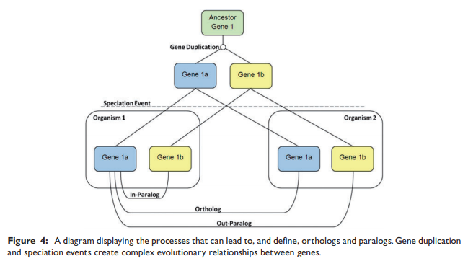
Automatic annotation: limitations
Distinguishing orthologs from paralogs
orthologs tend to retain similar functions, whereas paralogs tend to diverge over time to
perform different functions
Richardson and Watson. Briefings in Bioinformatics. 2012
Notes:
Una limitación adicional en la anotación automática es la distinción entre ortólogos y parálogos. Esta diferenciación es importante porque cada tipo de gen evoluciona de manera distinta en términos de función:
Ortólogos: suelen conservar una función similar en distintas especies, debido a que derivan de un ancestro común a través de un evento de especiación.
Parálogos: tienden a divergir en su función con el tiempo, a menudo desempeñando funciones diferentes o perdiendo funcionalidad. Esto se debe a que se originan a través de duplicación genética dentro de una misma especie.
Sin una correcta identificación de ortólogos y parálogos, es fácil que se asignen funciones incorrectas, lo cual afecta la precisión de la anotación y puede llevar a errores en la interpretación funcional de los genes.

Slide 15
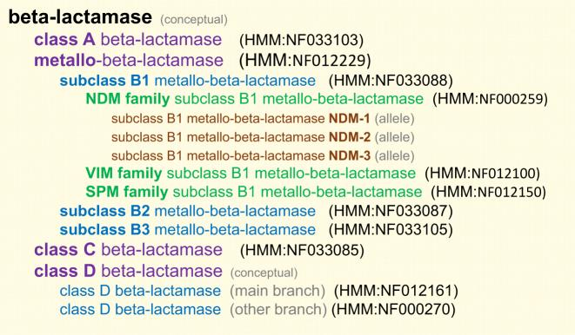
Automatic annotation: limitations
RefSeq is one attempt to standardize and improve the quality of genome annotation
WP_ prefix. All identical proteins regardless of species
Standard classification
Notes:
RefSeq es un esfuerzo para estandarizar y mejorar la calidad de la anotación genómica. Las secuencias y proteínas en RefSeq han sido curadas, con el objetivo de establecer un estándar confiable sobre el cual basarse y a partir del cual propagar anotaciones.
Las proteínas en RefSeq se identifican con el prefijo WP_, que agrupa a todas las proteínas idénticas, independientemente de la especie de origen. Además, se sigue una clasificación estandarizada, lo cual facilita la comparación entre organismos y ayuda a reducir las inconsistencias en la anotación automática.

Slide 16
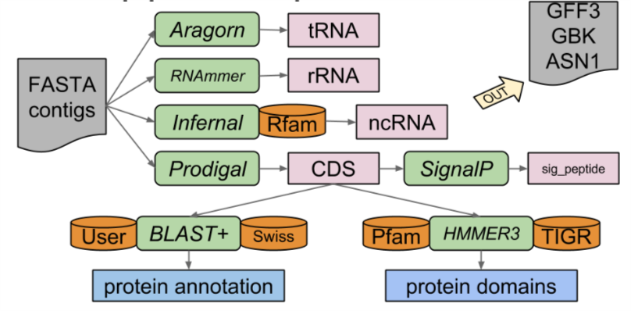
Automatic annotation: Prokka (Rapid prokaryotic genome annotation)
Seeman, Bioinformatics 2014
Tool (reference) | Features predicted
Prodigal ( Hyatt 2010 ) | Coding sequence (CDS)
RNAmmer ( Lagesen et al. , 2007 ) | Ribosomal RNA genes (rRNA)
Aragorn ( Laslett and Canback, 2004 ) | Transfer RNA genes
SignalP ( Petersen et al. , 2011 ) | Signal leader peptides
Infernal ( Kolbe and Eddy, 2011 ) | Non-coding RNA
BLAST+ ( Camacho et al. , 2009 ) | Specific function or name
 | Personal database
https://galaxyproject.github.io/training-material/topics/genome-annotation/tutorials/annotation-with-prokka/slides.html#8
Notes:
Prokka es una herramienta de anotación rápida de genomas procariotas que integra múltiples programas especializados para anotar diferentes características de los genomas.
Entrada: el genoma ensamblado en formato Fasta.
Prokka ejecuta varios programas para cada tipo de anotación:
Aragorn: para anotar RNAs de transferencia (tRNA).
RNAmmer: para anotar RNAs ribosomales (rRNA).
Infernal: usa la base de datos Rfam para anotar RNAs no codificantes.
Prodigal: se encarga de la anotación de genes codificantes.
Cada secuencia codificante anotada se compara luego con la base de datos SwissProt usando Blast para encontrar secuencias similares, y con las bases de datos de motivos TIGR y Pfam usando Hmmer3.
Prokka también ejecuta SignalP para detectar péptidos señal en las secuencias codificantes predichas.
El resultado final de la pipeline de Prokka es un conjunto de archivos en los formatos GFF3, GBK y ASN1, que contienen la anotación completa del genoma.

Slide 17
Automatic annotation: Prokka
Optional user-provided set of annotated proteins
All bacterial proteins in UniProt
All proteins from finished bacterial genomes in RefSeq
Hidden Markov model profile databases, Pfam and TIGRFAMs
Hypothetical protein
Prokka uses this method, but in a hierarchical manner, starting with a smaller trustworthy database, moving to medium sized
but domain-specific databases, and finally to curated models of protein families
Notes:
Prokka utiliza un método jerárquico de búsqueda para realizar la anotación automática:
El proceso comienza con una base de datos confiable que el usuario puede aportar de forma opcional.
Luego, se pasa a buscar en todas las proteínas bacterianas de UniProt y en todas las proteínas de genomas bacterianos finalizados de RefSeq.
También se utilizan bases de datos de perfiles de modelos ocultos de Markov, como Pfam y TIGRFAMs, para identificar familias de proteínas específicas.
Si no se encuentra una coincidencia, la secuencia se clasifica como proteína hipotética (hypothetical protein).
Este enfoque jerárquico asegura que se maximice la precisión de la anotación, comenzando por bases de datos específicas y fiables y ampliando progresivamente el alcance de la búsqueda.

Slide 18
Automatic annotation: Prokka
Facts
searching against smaller databases is faster
searching against similar sequences is faster
Idea
start with small set of close proteins
advance to larger sets of more distant proteins
Prokka
your own custom "trusted" set (optional)
core bacterial proteome (default)
genus specific proteome (optional)
whole protein HMMs: PRK clusters, TIGRfams
protein domain HMMs: Pfam
Prokka uses this method, but in a hierarchical manner, starting with a smaller trustworthy database, moving to medium sized
but domain-specific databases, and finally to curated models of protein families
Notes:
Por qué es esta la aproximación. Porque la logica nos dice que buscar en bases de datos pequeñas es más rápido y que buscar contra secuencias similares es más rápido…
La estrategia de Prokka consiste en comenzar con un conjunto pequeño de proteínas cercanas y, a medida que se avanza, expandir la búsqueda hacia conjuntos más grandes de proteínas con mayor distancia en la homología.
en prokka, se puede incorporar un set personalizado de proteínas confiables (opcional), utiliza un proteoma central bacteriano (por defecto), que incluye proteínas comunes a todas las bacterias, es opcional usar un proteoma específico del género, anota dominios de proteínas utilizando HMMs (modelos ocultos de Markov), como PRK clusters, TIGRfams y Pfam.
También se puede usar para virus.

Slide 19
Automatic annotation: Prokka output
Suffix | Description of file contents
.fna | FASTA file of original input contigs (nucleotide)
.faa | FASTA file of translated coding genes (protein)
.ffn | FASTA file of all genomic features (nucleotide)
.fsa | Contig sequences for submission (nucleotide)
.tbl | Feature table for submission
.sqn | Sequin editable file for submission
.gbk | Genbank file containing sequences and annotations
.gff | GFF v3 file containing sequences and annotations
.log | Log file of Prokka processing output
.txt | Annotation summary statistics
Notes:
Los ficheros que genera la anotación son:

Slide 20
Viral genome annotation
PROPERTIES
DNA, ssDNA, dsDNA, RNA, ssRNA, fragmented RNA
Non-coding ORF
Coding ORF
Overlapping reading frames
Non-standard nomenclature for viral gene products
RNA editing (the RNA polymerase co-transcriptionally adds one or two nucleotides that are not on the template, including multiple proteins in a single gene. Annotated protein sequence does not match the expected translated nucleotide sequence)
Ribosome slippage (Allow viruses to produce two proteins from a single mRNA transcript by having the ribosome ‘slip’ one or two nucleotides along the mRNA transcript, thus changing the reading frame.)
Viral sequence variability
Notes:
Los genomas virales presentan una gran diversidad en su estructura y composición, lo cual plantea distintos retos para su anotación bioinformática.
Los virus pueden tener diferentes tipos de genomas, como ADN de doble hebra (dsDNA), ADN de hebra sencilla (ssDNA), ARN de doble hebra (dsRNA), y ARN de hebra sencilla (ssRNA). En algunos casos, el ARN viral puede estar fragmentado en varias piezas, lo que dificulta el ensamblaje y anotación del genoma completo.
Los virus pueden tener marcos de lectura abiertos (ORF, por sus siglas en inglés) tanto no codificantes como codificantes. Algunos ORFs no codifican proteínas, pero tienen funciones regulatorias o estructurales importantes para el virus.
En algunos virus, diferentes marcos de lectura pueden superponerse. Esto significa que una misma secuencia de nucleótidos puede ser interpretada en diferentes formas, generando proteínas distintas según el marco de lectura utilizado.
Los nombres de los genes virales pueden no seguir una nomenclatura estandard, lo que puede dificultar la anotación uniforme y la comparación entre diferentes bases de datos y estudios. Por ejemplo en el SARS-CoV-2 hay bases de datos que anotan el gen ORF1ab y otros el gen ORF1a y el gen ORF1b por separado
Algunos virus emplean la edición de ARN, donde la ARN polimerasa puede añadir uno o dos nucleótidos extra durante la transcripción, que no estaban en lla hebra molde. Esto permite que un solo gen codifique múltiples proteínas. Esto implica que la secuencia de proteínas anotadas puede no coincidir exactamente con la secuencia de nucleótidos esperada.
Deslizamiento del Ribosoma (Ribosome Slippage): Los virus pueden aprovechar un mecanismo llamado ‘deslizamiento del ribosoma’, que permite al ribosoma avanzar uno o dos nucleótidos en el ARNm durante la traducción. Esto cambia el marco de lectura y permite la producción de dos proteínas diferentes a partir de una sola transcripción de ARNm.
Algunos genomas virales son altamente variables, lo que genera diversidad genética significativa y puede dificultar la precisión de la anotación. Este nivel de variabilidad requiere de metodologías avanzadas para identificar con precisión las regiones funcionales y codificantes.

Slide 21
Viral genome annotation
APPROACHES
Identification hallmark genes conserved within known virus families
Detection of short nucleotide sequences believed to be enriched in viruses (DeepVirFinder: reference-free and alignment-free machine learning method, for identifying viral sequences in metagenomic data using deep learning. Ren et al., Quan Biol 2020)
Tools for specific virus (i.e. Influenza)
Notes:
Existen diversos enfoques y herramientas que permiten identificar y anotar secuencias de genomas virales, cada uno con sus propias ventajas y aplicaciones dependiendo del tipo de virus y del contexto de análisis:
Un método común es la identificación de genes característicos que están conservados dentro de familias virales conocidas.
Otro método es la detección de Secuencias Cortas Enriquecidas en Virus. Se han desarrollado herramientas basadas en el aprendizaje automático para detectar secuencias cortas que suelen estar enriquecidas en virus. Un ejemplo destacado es DeepVirFinder, una herramienta que aplica aprendizaje automático para identificar secuencias virales en datos metagenómicos que no requiere referencias ni alineamientos, lo cual la hace especialmente útil para descubrir nuevos virus o variantes que aún no están catalogados en bases de datos de referencia.
Existen herramientas de anotación que están diseñadas específicamente para virus particulares, como la gripe (Influenza), donde el conocimiento profundo sobre su biología ha permitido desarrollar métodos y bases de datos que optimizan la precisión de la anotación. Estas herramientas específicas pueden incluir módulos para analizar las secuencias de genes críticos, predecir mutaciones o realizar el seguimiento de variantes de interés en tiempo real.

Slide 22
Viral genome annotation
LIMITATIONS
Pitfalls that can lead to false-positives or false negatives
Some tools are limited by minimum sequence length
Detection of a limited range of virus families.
High diversity of DNA and RNA viruses presents a challenge for development of a universal annotator
Notes:
A pesar de los avances en las herramientas y métodos de anotación de genomas virales, existen limitaciones importantes que pueden influir en la precisión de los resultados.
Una de las limitaciones más comunes es la posibilidad de que las herramientas generen falsos positivos o falsos negativos, debido a la complejidad y variabilidad de las secuencias virales.
Muchas herramientas requieren una longitud mínima de secuencia para realizar análisis efectivos, lo cual puede ser un problema cuando se trabaja con fragmentos cortos o datos metagenómicos altamente fragmentados. Este requisito puede limitar la capacidad para detectar virus en muestras con ADN/ARN degradado o en las que solo se pueden recuperar fragmentos pequeños.
Algunas herramientas sólo están optimizadas para detectar un rango limitado de familias virales, lo que restringe su aplicabilidad. Esto puede ser particularmente limitante en análisis de metagenomas, donde puede haber presencia de virus poco comunes o desconocidos.
La gran diversidad de virus, tanto de ADN como de ARN, supone un reto para el desarrollo de herramientas de anotación universales. Dado que los virus presentan una gran variabilidad en su estructura y composición genética, resulta difícil crear un único anotador que sea capaz de abarcar todos los tipos y variantes virales de manera precisa.

Slide 23
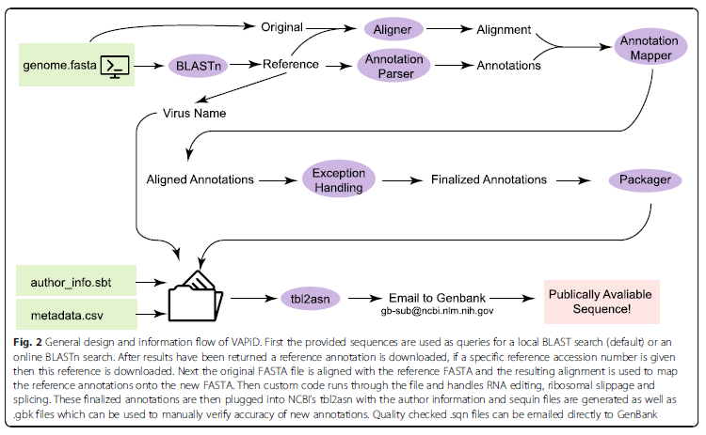
VAPiD: a lightweight cross-platform viral annotation pipeline and identification tool to facilitate virus genome submissions to NCBI GenBank
Users can provide a specified reference from which to annotate all viruses
Provide their own BLASTn database
Force VAPiD to search NCBI’s NT database
https://github.com/rcs333/VAPiD
Shean BMC Bioinformatics 2019
Notes:
VAPiD es una herramienta ligera y multiplataforma para la anotación de virus y la identificación de genomas virales, diseñada para facilitar la sumisión de genomas virales a NCBI GenBank.
Los usuarios pueden proporcionar una referencia especificada para anotar todos los virus.
Proporcionar su propia base de datos BLASTn para realizar búsquedas personalizadas.
Forzar a VAPiD a buscar en la base de datos NT de NCBI para mejorar la precisión en la identificación y anotación.

Slide 24
VAPiD: a lightweight cross-platform viral annotation pipeline and identification tool to facilitate virus genome submissions to NCBI GenBank
ALGORITHM STEPS:
Find the correct reference sequence.
Gene locations are stripped from the reference
Pairwise nucleotide alignment between the reference and the submitted sequence is generated using MAFFT
The relative locations of the genes on the reference sequence are then mapped onto the new sequence
Gene names are taken from the annotated reference sequence
Spellchecking
RNA editing
Ribosome slippage
Genbank file generation
Shean BMC Bioinformatics 2019
Notes:
el algoritmo de VAPiD presenta los siguientes pasos
Encontrar la secuencia de referencia correcta.
Se separan las ubicaciones de los genes de la referencia para su posterior comparación.
Alineamiento par a par de nucleótidos entre la secuencia de referencia y la secuencia de la muestra utilizando MAFFT.
Las ubicaciones relativas de los genes en la secuencia de referencia se mapean sobre la nueva secuencia.
Los nombres de los genes se toman de la secuencia de referencia anotada.
Corrección ortográfica para asegurar precisión en la anotación de los genes.
Edición de ARN para abordar variaciones en la transcripción viral.
Deslizamiento del ribosoma para identificar proteínas generadas por cambios en el marco de lectura.
Generación de archivo GenBank con la información anotada.

Slide 25
VAPiD: a lightweight cross-platform viral annotation pipeline and identification tool to facilitate virus genome submissions to NCBI GenBank
LIMITATIONS
VAPiD is not the preferred annotation tool for novel or extremely divergent viral species
Not perform ab initio gene annotation
Any errors that are in the downloaded reference will be transferred to the new genome (i.e. misspelling
VAPiD performs best on high-quality and accurate reference sequences
Shean BMC Bioinformatics 2019
Notes:
como todo, también tiene sus limitaciones:
VAPiD no es la herramienta preferida para especies virales nuevas o extremadamente divergentes.
No realiza anotación de genes ab initio.
Cualquier error presente en la secuencia de referencia descargada se transferirá al nuevo genoma (por ejemplo, errores de ortografía).
VAPiD funciona mejor con secuencias de referencia de alta calidad y precisión.
VAPiD (Viral Annotation Pipeline and Identification Tool) es una herramienta ligera y multiplataforma diseñada para facilitar la anotación de genomas virales y su envío a GenBank (NCBI). El proceso es el siguiente:
Entrada de Datos:
Los usuarios deben proporcionar un archivo estándar en formato FASTA con todos los genomas virales que desean anotar.
También se requiere una plantilla de envío de GenBank (.sbt) que incluya los metadatos sobre el autor, publicación y proyecto. Esta plantilla puede usarse para múltiples secuencias virales.
Además, los usuarios pueden proporcionar un archivo opcional de metadatos de muestra en formato CSV, que ayuda a acelerar el proceso e incorporar información adicional para cada muestra.
Selección de Referencia:
VAPiD necesita encontrar una secuencia de referencia adecuada para la anotación del genoma viral. Esto se puede hacer de tres maneras:
Usando una base de datos de referencia incluida en la instalación de VAPiD (por defecto, VAPiD tiene una base de datos generada a partir de todos los genomas virales completos de NCBI, descargados en mayo de 2018).
Realizando una búsqueda online en la base de datos NT de NCBI mediante el comando BLASTn.
Proporcionando un número de acceso específico de una secuencia de NCBI como referencia.
El software realiza una alineación de nucleótidos entre la secuencia de referencia y la secuencia enviada utilizando el programa MAFFT para mapear la localización de los genes.
Anotación y Corrección de Errores:
Después de obtener la secuencia de referencia correcta, se realizan varias tareas de anotación:
Los nombres de los genes se toman de la secuencia de referencia.
Se realiza una revisión ortográfica de los nombres de los productos génicos utilizando el módulo ESpell de NCBI.
Se procesan eventos como edición de ARN y deslizamiento del ribosoma:
Edición de ARN: Algunos virus añaden nucleótidos adicionales durante la transcripción del ARN, lo que genera proteínas alternas. VAPiD detecta y corrige estos cambios para proporcionar la traducción correcta.
Deslizamiento del ribosoma: Algunos virus producen varias proteínas de una única transcripción de ARN, cambiando el marco de lectura. VAPiD maneja esto correctamente al identificar y procesar estos sitios de deslizamiento.
Generación de Archivos para GenBank:
Tras completar la anotación, VAPiD genera los archivos necesarios para la presentación en GenBank:
Archivos .fsa, .tbl y opcionalmente .cmt.
Los archivos para cada genoma viral se empaquetan en una carpeta separada.
Finalmente, VAPiD utiliza tbl2asn (una herramienta de NCBI) para generar archivos de formato .sqn (Sequin) y .gbk (GenBank) que se pueden enviar a GenBank para su verificación y envío por correo electrónico.
Limitaciones de VAPiD:
VAPiD no está diseñado para especies virales extremadamente divergentes o nuevas.
El software no realiza anotación ab initio, lo que significa que no predice genes de manera independiente si no tiene una secuencia de referencia adecuada.
Cualquier error presente en la secuencia de referencia se transferirá a la nueva secuencia anotada (por ejemplo, errores tipográficos).

Slide 26
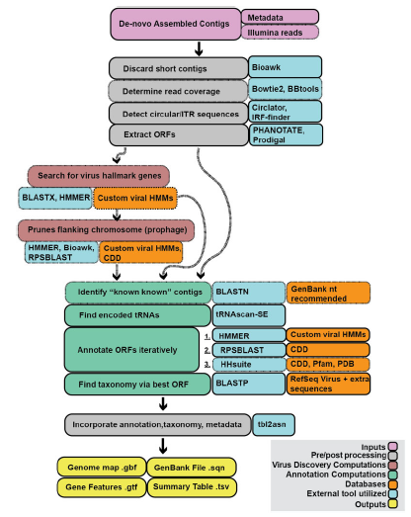
Cenote-Taker 2
Discovery and annotation of viruses in DNA and RNA genomes of multiple data types (genomic, metagenomic, transcriptomic, etc.)
Viral genomes annotation:
Viral genomes with divergent ORFs,
Diamond, Hmmer, BLAST
Viral discovery:
de novo assembly (Megahit, SOAPdenovo2.)
Identification of viral structural and replication genes using reference gene databases.
Prophage Pruning Module
Processes bacterial genomes to identify and prune induced prophages.
Reads aligned to reference genomes using Bowtie2.
Visualization of prophage coverage with the Integrative Genomics Viewer (IGV).
Tisza et al., Virus Evolution 2021
Notes:
Cenote-Taker 2 es una herramienta avanzada para el descubrimiento y anotación de virus en genomas de ADN y ARN.Cenote-Taker 2 permite analizar múltiples tipos de datos (genómicos, metagenómicos, transcriptómicos, entre otros) y clasificar todas las clases de virus.
Anotación de genomas virales
Procesa genomas virales con ORFs divergentes, utilizando configuraciones personalizadas para mejorar la anotación.
Parámetros ajustados para e-value y porcentaje de identidad en DIAMOND, Hmmer y BLAST.
Comparación para descubrimiento viral
Ensambles de lecturas de secuencias con Fastp, Megahit y SOAPdenovo2.
Identificación de genes virales estructurales y de replicación usando bases de datos de genes de referencia. Umbral mínimo de e-value: 1e-8 para genes estructurales y 1e-15 para genes de replicación.
Comparación con otros programas de descubrimiento viral como VirSorter y DeepVirFinder.
Módulo de poda de profagos
Procesa genomas bacterianos para identificar y podar profagos inducidos.
Lecturas alineadas a genomas de referencia mediante Bowtie2.
Visualización de cobertura de profagos con el Integrative Genomics Viewer (IGV).
Este resumen destaca cómo Cenote-Taker 2 facilita la anotación y el descubrimiento de virus en genomas complejos y compara sus resultados con otros métodos de análisis viral.

Slide 27
SnpEff
SnpEff (SNP effect) multi-platform open source variant effect predictor program. It annotates
variants and predicts the coding effects of genetic variations (SNPs, INDELs, MNPs).
Properties:
Speed
Flexibility
Integration with Galaxy
Multi-species
Compatible with GATK
Non-coding annotation
https://pcingola.github.io/SnpEff/adds/SnpEff_paper.pdf
Notes:
SnpEff (abreviatura de "SNP effect") es un programa de código abierto para la predicción de efectos de variantes genéticas. Este software se utiliza ampliamente en bioinformática para anotar variantes genéticas y predecir los efectos de variaciones genéticas, tales como SNPs (polimorfismos de un solo nucleótido), inserciones y deleciones (INDELs), y polimorfismos de nucleótidos múltiples (MNPs).
Principales características de SnpEff:
Velocidad: Capaz de realizar miles de predicciones por segundo.
Flexibilidad: Permite agregar genomas y anotaciones personalizadas.
Integración con Galaxy: Plataforma abierta y basada en la web para investigación bioinformática computacional.
Compatibilidad Multiespecie: Admite múltiples tablas de uso de codones, incluyendo genomas mitocondriales.
Compatibilidad con GATK: Reemplazó al programa ANNOVAR para análisis de variantes en el toolkit GATK.
Anotaciones no codificantes: Permite anotar regiones no codificantes del genoma.
SnpEff proporciona un marco rápido y versátil para analizar el impacto de variaciones genéticas en diversos organismos y es ampliamente utilizado en estudios genéticos y evolutivos.

Slide 28
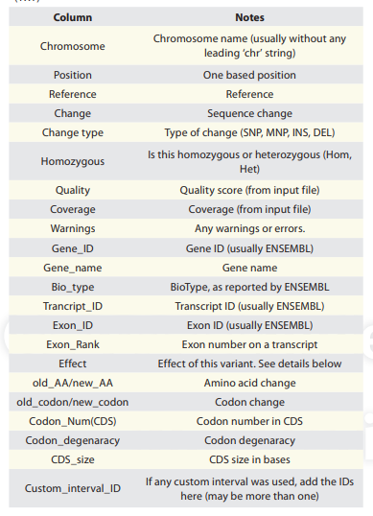
SnpEff
Steps:
Database build: reference genome .fasta + annotation .gtf/.gff
Effect calculation: Interval forest algorithm
Hash of interval trees indexed by chromosome. Each node has five elements
Querying an interval tree
Effect prediction
Output: annotated vcf
Notes:
El programa se divide en dos partes principales:
Construcción de la Base de Datos: Generalmente ya disponible para el usuario. Las bases de datos de SnpEff contienen anotaciones genómicas y se construyen a partir de un genoma de referencia, un archivo FASTA y archivos de anotación como GTF, GFF o tablas RefSeq. Estas bases de datos son objetos serializados y comprimidos que representan las anotaciones genómicas.
Cálculo de Efectos: Una vez descargada la base de datos, SnpEff calcula los efectos de las variantes usando una estructura de datos llamada "interval forest" o bosque de intervalos, que permite búsquedas eficientes para identificar las regiones genómicas afectadas y predecir el efecto en la codificación si la variante está en un exón. La estructura de "interval forest" optimizada está compuesta por árboles de intervalos indexados por cromosoma, lo que permite realizar consultas de variantes con alta eficiencia. La estructura principal de SnpEff es un "interval forest", que es una colección de árboles de intervalos separados por cromosoma.
Cada árbol representa todas las regiones anotadas en un cromosoma específico. Cada árbol de intervalos se compone de nodos que contienen:
Un punto central que representa un rango específico.
Punteros a nodos izquierdo y derecho, que contienen intervalos antes y después del punto central.
Listas de intervalos que se superponen al punto central, organizadas por posición de inicio y fin.
Consulta en el Bosque de Intervalos:
El programa selecciona el árbol de intervalos correspondiente al cromosoma de la variante.
La variante consulta los intervalos en el árbol, buscando intersecciones con regiones genómicas anotadas (como exones o intrones).
Los intervalos superpuestos se evalúan para predecir el efecto en la codificación (p. ej., sinónimos, cambios de marco de lectura, etc.).
Predicción de Efectos: Si la variante se encuentra en una región codificante, SnpEff evalúa su efecto, como:
Cambio de aminoácidos
Alteraciones en el marco de lectura
Creación de nuevos codones de inicio o parada

Slide 29
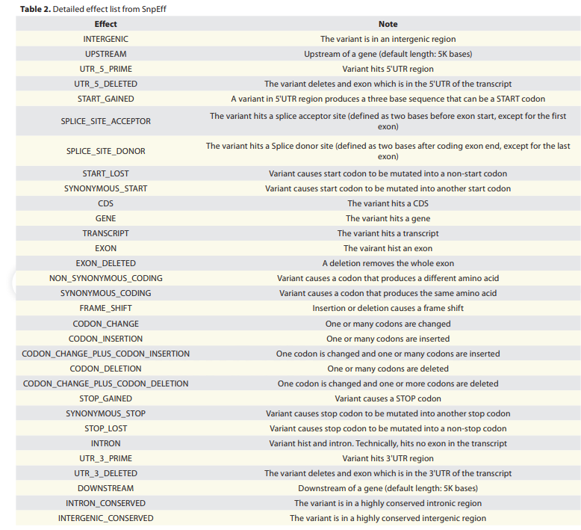
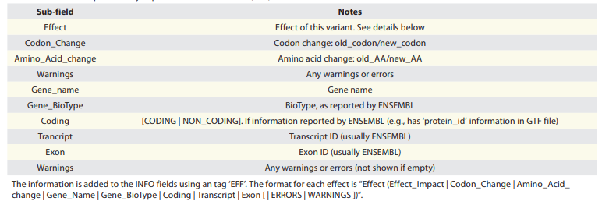
SnpEff
Notes:
Izda: Lista de efectos que anota SnpEff
Dcha: Information provided by SnpEff in variant call format (VCF)

Slide 30
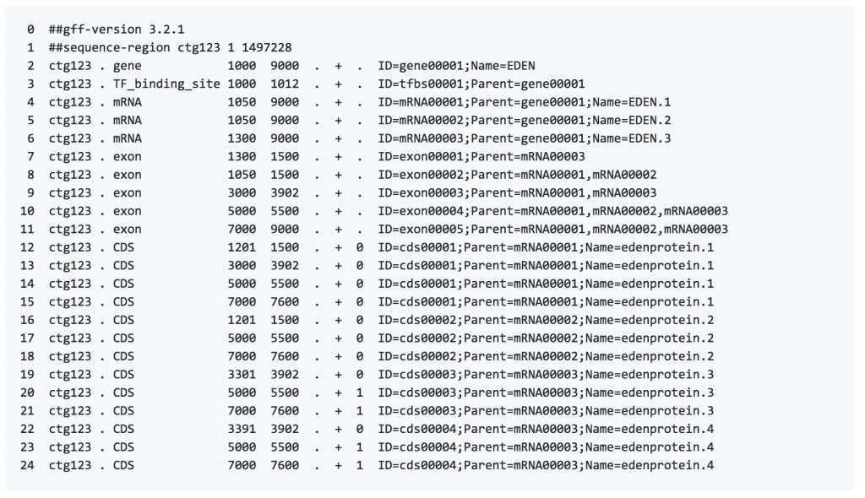
Annotation format: gff3
Seqid - name
Source - program
Type – term or SOFA sequence ontology
Start
End
Score
Strand – (+/-)
Phase – (0/1/2)
Attributes
Name
Alias
Parent
Target
Gap
Derives_from
Note
Dbxref
Ontology_term
Notes:
Column 9 Tags
Column 9 tags have predefined meanings:
ID
Indicates the unique identifier of the feature. IDs must be unique within the scope of the GFF file.
Name
Display name for the feature. This is the name to be displayed to the user. Unlike IDs, there is no requirement that the Name be unique within the file.
Alias
A secondary name for the feature. It is suggested that this tag be used whenever a secondary identifier for the feature is needed, such as locus names and accession numbers. Unlike ID, there is no requirement that Alias be unique within the file.
Parent
Indicates the parent of the feature. A parent ID can be used to group exons into transcripts, transcripts into genes, and so forth. A feature may have multiple parents. Parent can *only* be used to indicate a partof relationship.
Target
Indicates the target of a nucleotide-to-nucleotide or protein-to-nucleotide alignment. The format of the value is "target_id start end [strand]", where strand is optional and may be "+" or "-". If the target_id contains spaces, they must be escaped as hex escape %20.
Gap
The alignment of the feature to the target if the two are not collinear (e.g. contain gaps). The alignment format is taken from the CIGAR format described in the Exonerate documentation. http://cvsweb.sanger.ac.uk/cgi-bin/cvsweb.cgi/exonerate?cvsroot=Ensembl). See the GFF3 specification for more information.
Derives_from
Used to disambiguate the relationship between one feature and another when the relationship is a temporal one rather than a purely structural "part of" one. This is needed for polycistronic genes. See the GFF3 specification for more information.
Note
A free text note.
Dbxref
A database cross reference. See the GFF3 specification for more information.
Ontology_term
A cross reference to an ontology term. See the GFF3 specification for more information.

Slide 31
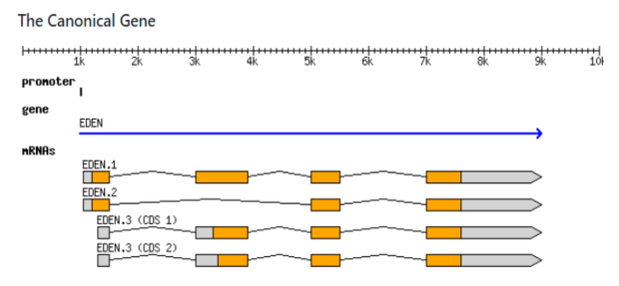
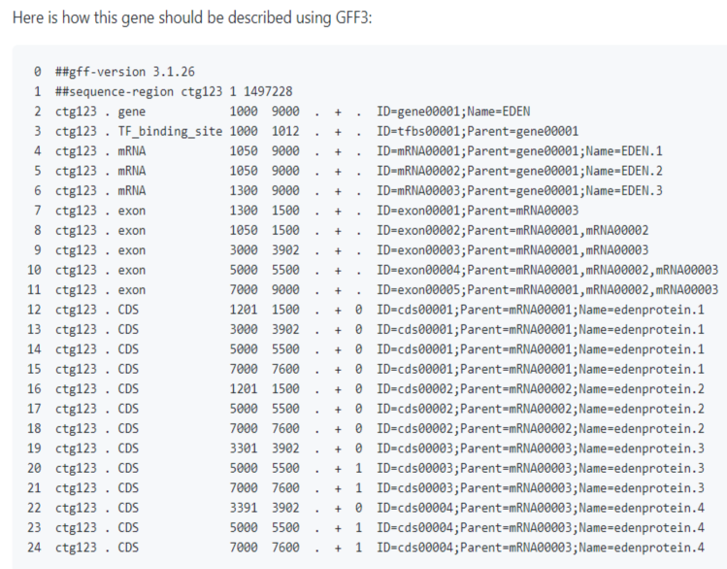
Formato del fichero GFF (General feature format)
Formato standard para describir genes o transcritos…. 9 col, tab-delimited, plain text files
seqid
source
type
start
end
score
strand
phase
atributes
https://github.com/The-Sequence-Ontology/Specifications/blob/master/gff3.md

Slide 32
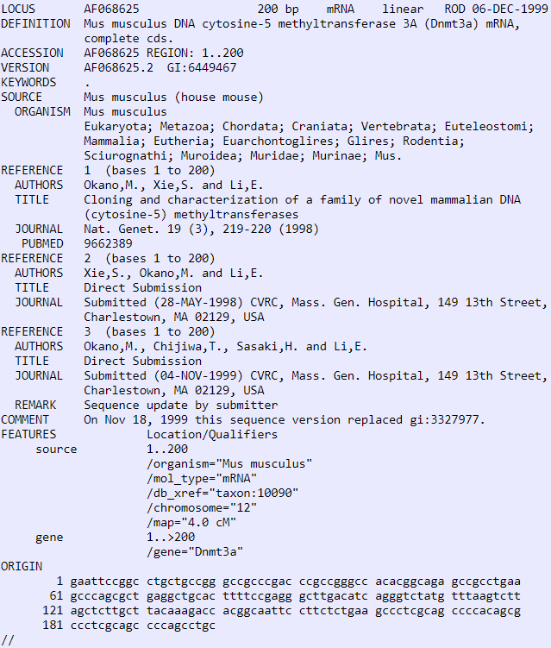
Annotation format: gbk
FEATURES
LOCUS – Annotated sequence
DEFINITION
ACCESION
FEATURES
source
gene
CDS
Locus tag
function
Product
protein_id
Translation (sequence)
Notes:
Column 9 Tags
Column 9 tags have predefined meanings:
ID
Indicates the unique identifier of the feature. IDs must be unique within the scope of the GFF file.
Name
Display name for the feature. This is the name to be displayed to the user. Unlike IDs, there is no requirement that the Name be unique within the file.
Alias
A secondary name for the feature. It is suggested that this tag be used whenever a secondary identifier for the feature is needed, such as locus names and accession numbers. Unlike ID, there is no requirement that Alias be unique within the file.
Parent
Indicates the parent of the feature. A parent ID can be used to group exons into transcripts, transcripts into genes, and so forth. A feature may have multiple parents. Parent can *only* be used to indicate a partof relationship.
Target
Indicates the target of a nucleotide-to-nucleotide or protein-to-nucleotide alignment. The format of the value is "target_id start end [strand]", where strand is optional and may be "+" or "-". If the target_id contains spaces, they must be escaped as hex escape %20.
Gap
The alignment of the feature to the target if the two are not collinear (e.g. contain gaps). The alignment format is taken from the CIGAR format described in the Exonerate documentation. http://cvsweb.sanger.ac.uk/cgi-bin/cvsweb.cgi/exonerate?cvsroot=Ensembl). See the GFF3 specification for more information.
Derives_from
Used to disambiguate the relationship between one feature and another when the relationship is a temporal one rather than a purely structural "part of" one. This is needed for polycistronic genes. See the GFF3 specification for more information.
Note
A free text note.
Dbxref
A database cross reference. See the GFF3 specification for more information.
Ontology_term
A cross reference to an ontology term. See the GFF3 specification for more information.

Slide 33
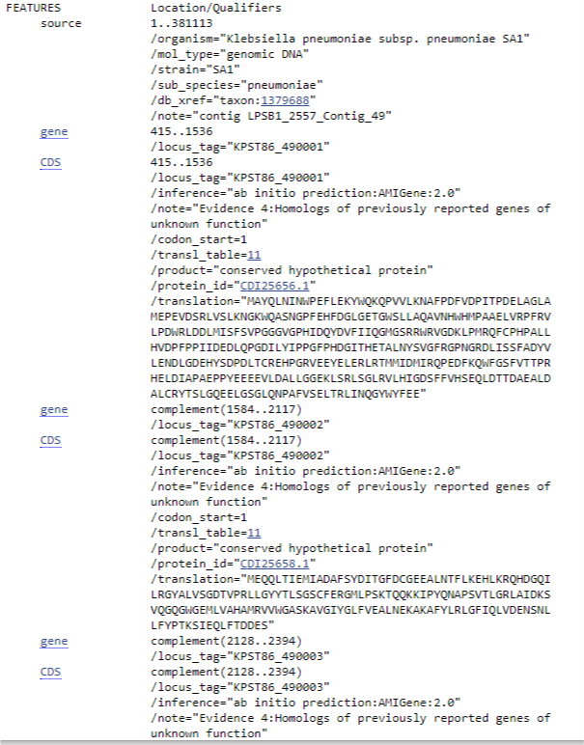
Annotation format: gbk
FEATURES
LOCUS – Annotated sequence
DEFINITION
ACCESION
FEATURES
source
gene
CDS
Locus tag
function
Product
protein_id
Translation (sequence)
Notes:
Column 9 Tags
Column 9 tags have predefined meanings:
ID
Indicates the unique identifier of the feature. IDs must be unique within the scope of the GFF file.
Name
Display name for the feature. This is the name to be displayed to the user. Unlike IDs, there is no requirement that the Name be unique within the file.
Alias
A secondary name for the feature. It is suggested that this tag be used whenever a secondary identifier for the feature is needed, such as locus names and accession numbers. Unlike ID, there is no requirement that Alias be unique within the file.
Parent
Indicates the parent of the feature. A parent ID can be used to group exons into transcripts, transcripts into genes, and so forth. A feature may have multiple parents. Parent can *only* be used to indicate a partof relationship.
Target
Indicates the target of a nucleotide-to-nucleotide or protein-to-nucleotide alignment. The format of the value is "target_id start end [strand]", where strand is optional and may be "+" or "-". If the target_id contains spaces, they must be escaped as hex escape %20.
Gap
The alignment of the feature to the target if the two are not collinear (e.g. contain gaps). The alignment format is taken from the CIGAR format described in the Exonerate documentation. http://cvsweb.sanger.ac.uk/cgi-bin/cvsweb.cgi/exonerate?cvsroot=Ensembl). See the GFF3 specification for more information.
Derives_from
Used to disambiguate the relationship between one feature and another when the relationship is a temporal one rather than a purely structural "part of" one. This is needed for polycistronic genes. See the GFF3 specification for more information.
Note
A free text note.
Dbxref
A database cross reference. See the GFF3 specification for more information.
Ontology_term
A cross reference to an ontology term. See the GFF3 specification for more information.

Slide 34
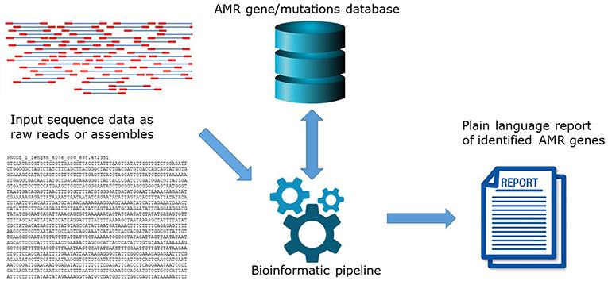
Resistance prediction using WGS
Hendrisken et al. Frontiers in Microbiology. 2019.

Slide 35
Resistance prediction using WGS
Hendrisken et al. Frontiers in Microbiology. 2019.
Huge list here: https://www.frontiersin.org/files/Articles/478239/fpubh-07-00242-HTML/image_m/fpubh-07-00242-t002.jpg
Software | Type
SRST2 | Mapping
Ariba | Mapping + assembly
ABRICATE | Assembly
ResFinder | Assembly

Slide 36
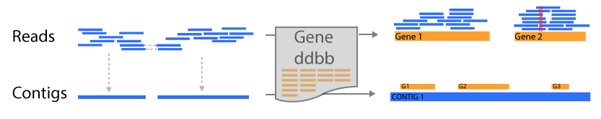
Mapping vs Assembly
Functional annotation based on mapping (srst2)
Pro: more resolutive / high quality ddbb
Con: Unable to locate genes / no ab initio annotation
Functional annotation based on assembly (Resfinder)
Pro: genes are located / related
Depend on assembly (close to repetitive regions)

Slide 37
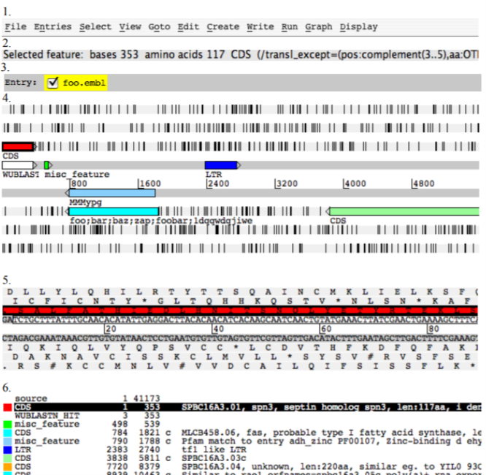
Manual annotation: Artemis
Artemis is a DNA sequence viewer and annotation tool that allows visualisation of sequence features and the results of analyses within the context of the sequence, and its six-frame translation.
Notes:
Artemis es un visor de secuencias de ADN y una herramienta de anotación que permite la visualización de características de la secuencia y los resultados de análisis en el contexto de la secuencia y su traducción en seis marcos.

Slide 38
Thanks for your attention!

